Slide 1
ÕPPIMISVÕIMALUSED TARTU TÄISKASVANUTE GÜMNAASIUMIS
Kõnni ise elu adra taga, raja ise enesele teed (F. Tuglas)

Slide 2
KELLELE?
Neile, kellel
haridusest ei piisa sobiva töö leidmisel, on soov edasi õppida,
napib teadmisi ja oskusi oma laste koolitöö juhendamiseks,
tööandja valmistub koondamiseks,
on tekkinud iseenda harimise soov (õppida on huvitav!) …

Slide 3
KES ÕPIVAD?
Keskmine vanus
23,1 24,4
õpilasi 526
264
262

Slide 4
ÕPPIDA SAAB
Mittestatsionaarse õppevormiga
24 õppetundi nädalas (täiskoormus)
Üksikaineõpe (osakoormus)
Kutsekeskhariduse omandanud õpilased õppeaineid riigieksamite sooritamiseks
Eksternõppes
Täienduskoolitusena (tasuline)
Üksikuid õppeaineid
Riigieksamiteks ettevalmistamiseks
0- ehk tasanduskursustel

Slide 5
OMANÄOLINE KOOL
Vanim täiskasvanute kool Eestis – 100 aastat kogemust!
Täiskasvanutele sobiv perioodõpe alates 1995. aastast:
4 perioodi (4x6 kursust),
8 nädalat õppetööd 6-s aines, 9. nädalal arvestused
4-ks arvestuste nädalaks võimalik TäKS-i alusel võtta õppepuhkust
Võimalus koos õppenõustajaga õpingute aega ja koormust ise planeerida
Õpilaste õppetöö edukuse toetuseks on koolis:
õppenõustajad, sotsiaalpedagoog, psühholoog, karjäärinõustaja

Slide 6
VÕIMALUS ÕPPIDA
gümnaasiumis G1-G3 tasemel
põhikoolis 7. -9. klassis
eesti ja vene õppekeeles
päevasel (3 päeva x8 tundi) või
õhtusel ajal (4 päeva x 6 tundi)
täis- ja osakoormusega (osakoormus)
E-õppes

Slide 7
Kooli põhiväärtused
Paindlikkus, individuaalne toetamine
Lugupidamine ja sallivus
Eluterve õhkkond
Meeskondlikkus ja partnerlus

Slide 8
Valikkursused, mis toetavad õpilast edasises elus („Sa saad hakkama“!)
Õpioskused
Kohalugu (geograafia, ajaloo, kunstiõpetuse lõiming)
Usundilugu
Arvutiõpetus
Kõne ja väitlus
Kirjandus ja film
Psühholoogia
Perekonnaõpetus
Majandusõpetus
Ettevõtlusõpetus
Kärjääriõpetus

Slide 9
ÕPILASTE TOETAMINE
Õppenõustajad
personaalne vestlus ja õppekava koostamine kooli vastuvõtul
pidev kooliskäimise ja õppetöö edukuse jälgimine
toetus tekkivate raskuste ületamiseks nii koolis kui väljaspool kooli, koostöö koolisiseste partneritega
Sotsiaalpedagoog
abi õppenõustajatele,
suhtlus Rajaleidja ja Hariduse Tugiteenuste Keskusega
õpilaste nõustamine sotsiaalsete garantiide osas, stipendiumite taotlused
Psühholoog
õpilaste psühholoogiline nõustamine, testimine ja selle tagasisidestus

Slide 10
ÕPILASTE TOETAMINE
I ja II perioodis õpilastele õpioskuste kursus
Põhiainetel nn „0“ kursused
Kolmapäeviti matemaatika õpituba
Kõigi kursuste materjal veebis nn kursuste lehel või Moodle`s
Järelvastamise klass

Slide 11
Kooli lõpetajate arv

Slide 12
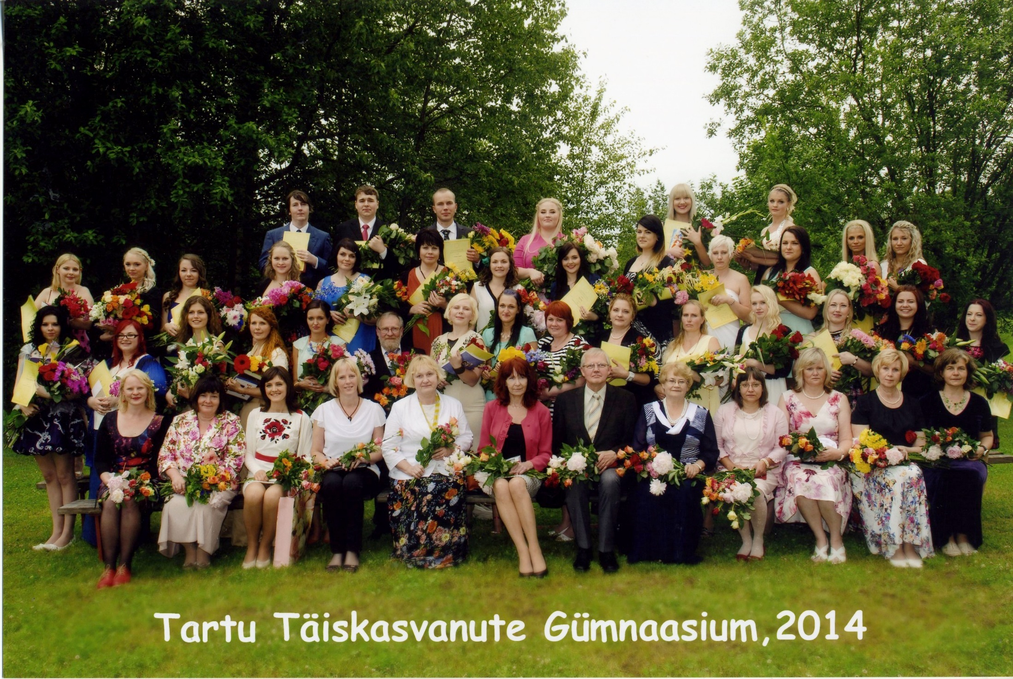

Slide 13
Õpilaste arv aastate lõikes e miks on vaja koondada jõud

Slide 14
Koostööpartnerid
Tartu Linnavalitsus, LV Haridusosakond, koolid
Tartu Vangla
ETKA Andras
Hariduse Tugiteenuste Keskus
Rajaleidja Keskus
Tartu Kutsehariduskeskus
Tartu Rahvaülikool
Töötukassa (sellest aastast koolil koolituskaart)

Slide 15
Õpilaste leidmiseks on vaja
Igal tasandil selgitustööd hariduse vajalikkusest ja selle võimalustest
Keskhariduseta noorte toetamist õppetöös osalemiseks, mõningate ettevõtjate väärtushinnangute muutumist
Kaasabi keskhariduseta noorte leidmiseks, innustamiseks ja kooli suunamiseks
Reklaamikampaaniate läbiviimist ja selle toetamist

Slide 16
Õppida pole kunagi hilja – Sa saad hakkama!

